Slide 1
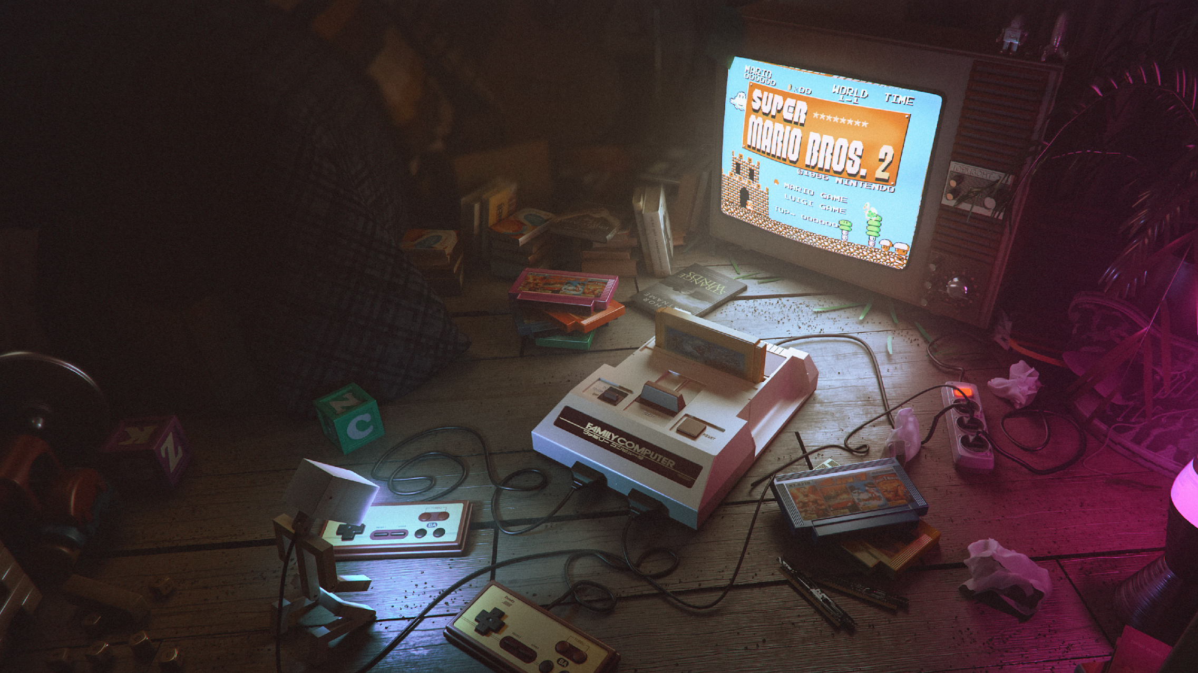

Faire revivre les jeux classiques avec une émulation FPGA précise
Notes:
Welcome to our conference on FPGA and Retro Gaming! Our expert panel will discuss how FPGA technology is preserving the past with precision. Our moderator, Matt, is a software developer and experienced MiSTer FPGA user. Pierco is an FPGA core developer, and a MiSTer FPGA contributor, and Lars is a retro gaming enthusiast and MiSTer FPGA user. Let's dive into the exciting world of FPGA retro gaming!

Slide 2

Agenda
Introduction et Objectifs de la Conférence
Termes et Concepts Clés du FPGA
FPGA vs Émulation Logicielle: Deux Approches, Deux Visions
Émulation Logicielle: Une Approche Orientée Utilisateur
FPGA: Une Approche Orientée Hardware
Synthèse des Différences
Processus de Développement d’un Core FPGA
Aspects Pratiques : Perspective Utilisateur, Configuration et Coûts des Solutions FPGA
Session de Questions-Réponses
Notes:
This slide contains the agenda for the conference. The conference is aimed at discussing the role of FPGA in retro gaming preservation as an alternative to software emulation. Key concepts of FPGA technology will be introduced, along with a comparison between FPGA and software emulation. The conference will also cover practical aspects, including setup and costs of FPGA solutions, along with core development processes for creating FPGA-based reproductions. Finally, a user perspective will be presented, followed by a question and answer session.

Slide 3
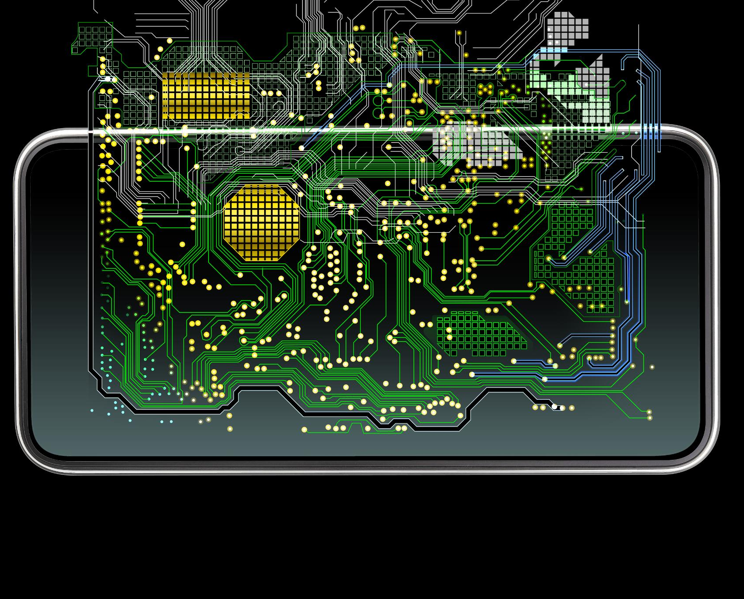
Introduction et Objectifs
Explorer le rôle du FPGA dans la préservation du rétro gaming
La conférence vise à mettre en lumière le rôle du FPGA dans la préservation du rétro gaming et comment il peut être utilisé comme alternative à l’émulation logicielle.
Comparer la technologie FPGA à l’émulation logicielle
La conférence abordera la comparaison entre la technologie FPGA et l’émulation logicielle en termes de performance, de précision et de facilité d’utilisation.
Développement de cores FPGA
La conférence expliquera le fonctionnement du développement de cores FPGA et comment il peut être utilisé pour reproduire fidèlement le matériel de jeu classique.
Avantages utilisateurs du MiSTer FPGA
La conférence mettra l’accent sur les avantages pour les utilisateurs du MiSTer FPGA, notamment sa précision, sa facilité d’utilisation, et sa compatibilité avec une large gamme de matériels de jeu classiques.
Notes:
Our conference aims to explore the role of FPGA in retro gaming preservation. We will compare FPGA technology with software emulation, explain FPGA core development, and discuss user benefits, focusing on MiSTer FPGA.

Slide 4
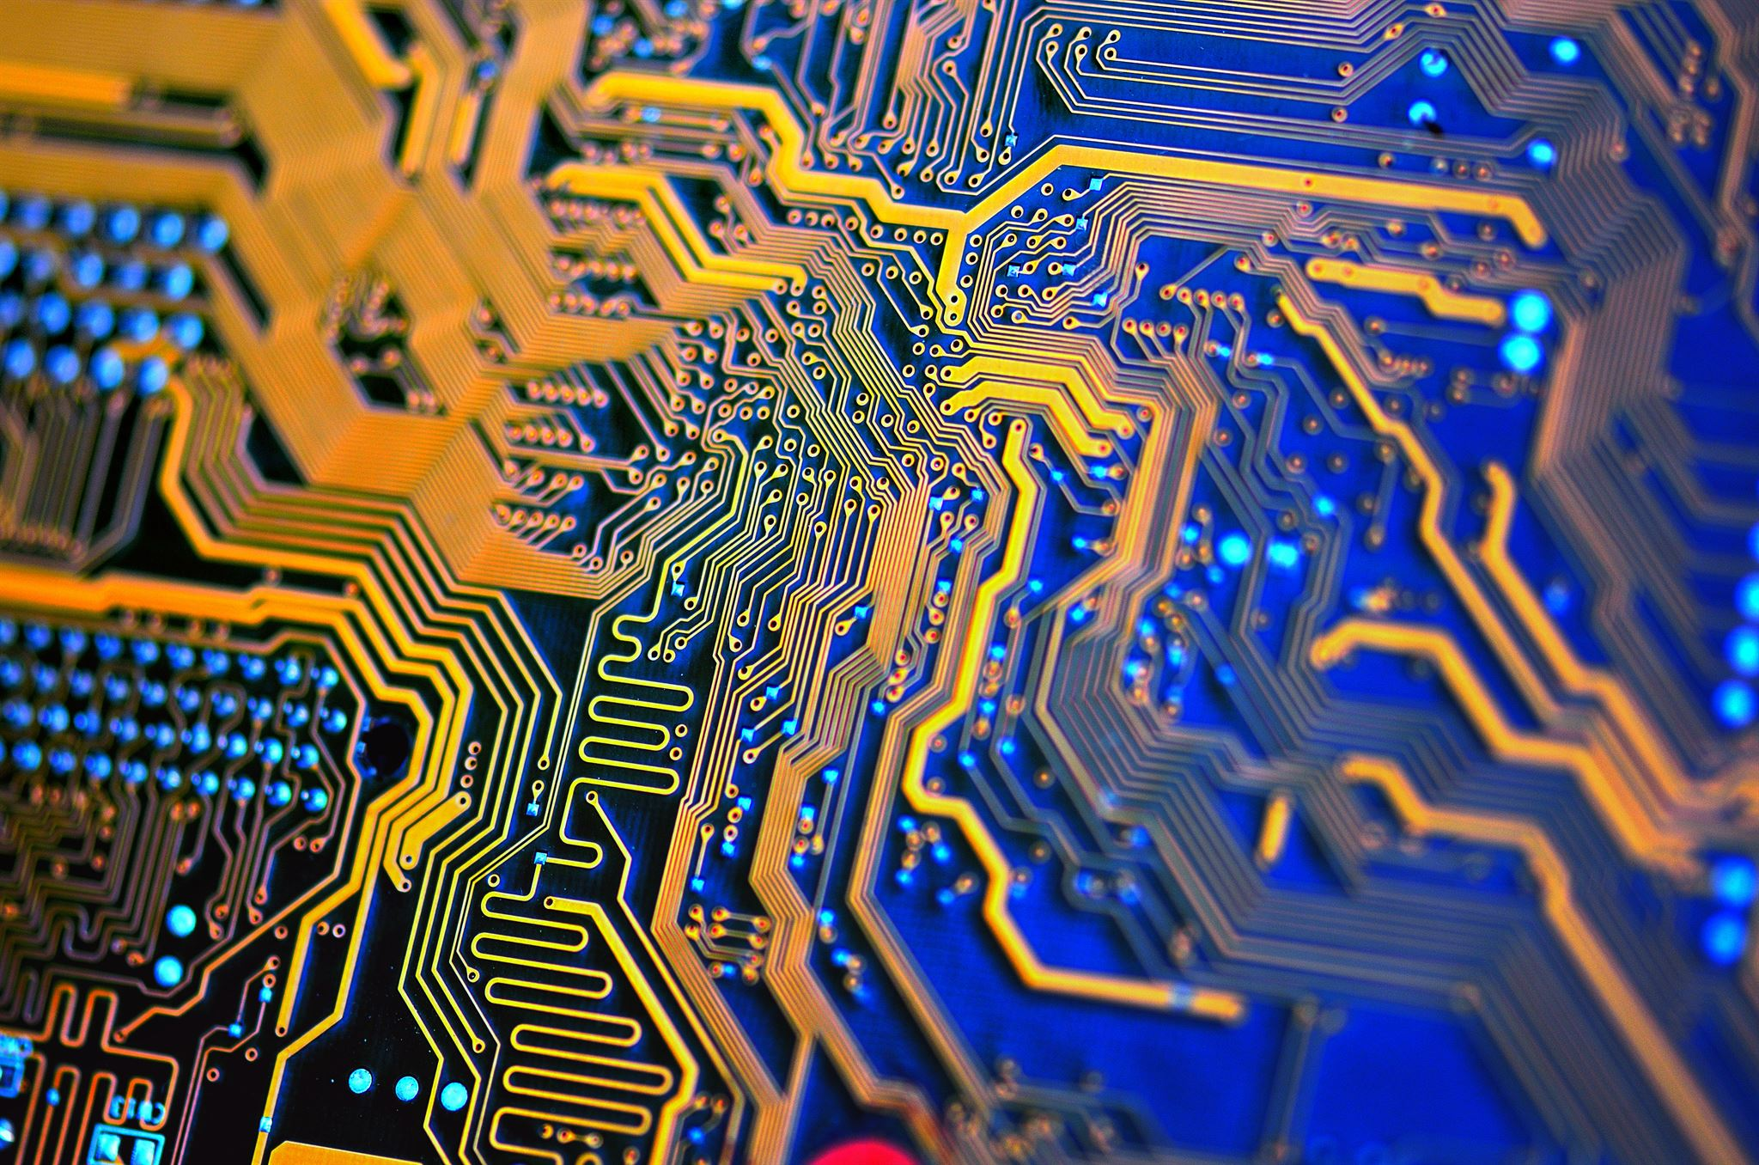
Termes et Concepts Clés du FPGA
FPGA (Field-Programmable Gate Array)
Core
ROM
PCB (Printed Circuit Board)
CPU, RAM, ROM
ALM (Adaptive Logic Modules)
BRAM (Block RAM)
DSP Blocks
HDL (Hardware Description Language)
MRA (MAME ROM Assignment)
Notes:
This slide introduces key terms and concepts related to FPGA technology. The slide defines FPGA, core, ROM, PCB, CPU, RAM, ROM, BRAM, DSP blocks, HDL, and MRA. By understanding these terms, the audience will gain a better understanding of how FPGA technology works and how it differs from software emulation.

Slide 5
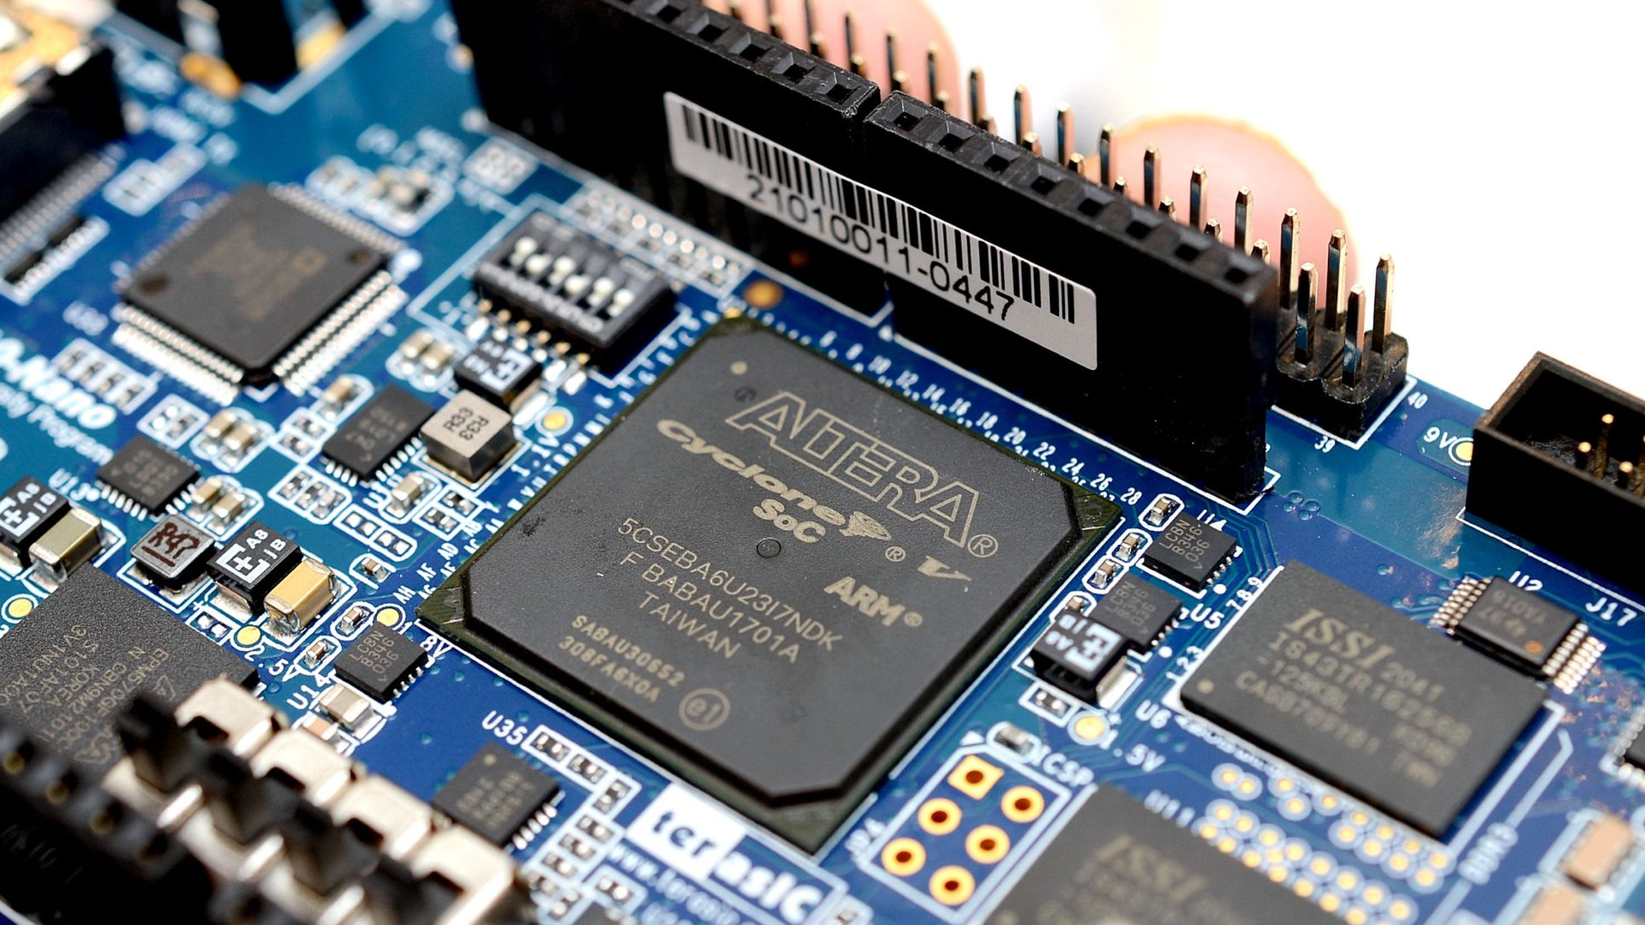
FPGA Vs Émulation Logicielle

Slide 6
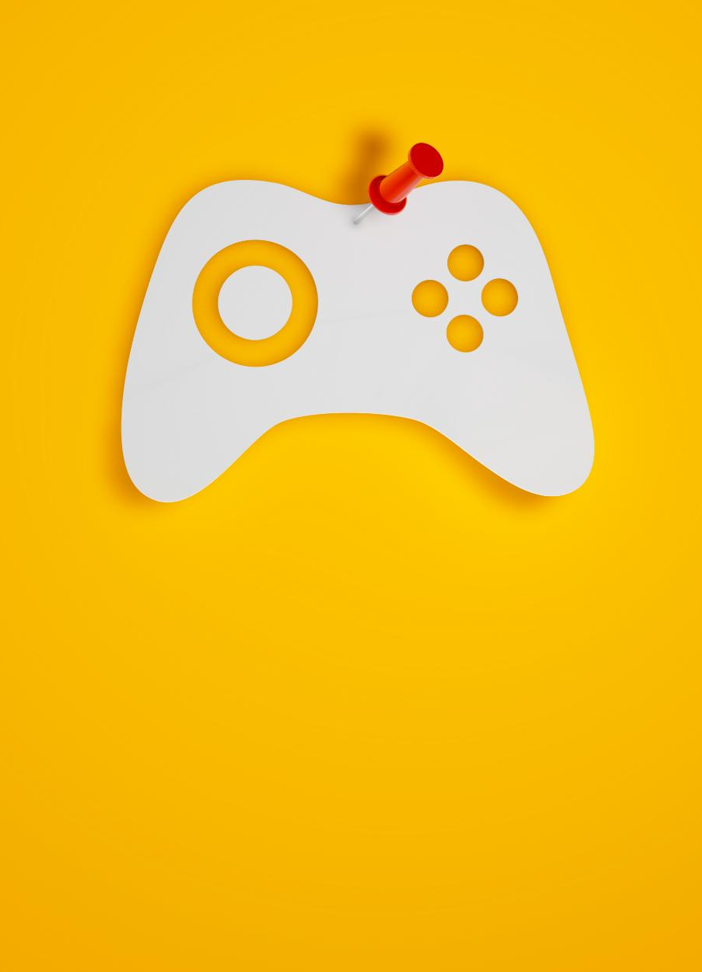
FPGA Vs Émulation Logicielle
Émulation Logicielle
L’émulation logicielle consiste à simuler le matériel d’un ordinateur ou d’une console à l’aide d’un logiciel.
FPGA
Le FPGA recrée le matériel d’un ordinateur ou d’une console au niveau des composants pour plus de précision.
Notes:
FPGA technology and software emulation are two methods for retro gaming preservation. Software emulation uses software to simulate the hardware of a computer or console, while FPGA recreates the hardware at a component level for accuracy. While software emulation is more flexible in terms of hardware, FPGA provides a more precise and accurate experience that closely matches the original hardware. Here's a comparison table:

Slide 7

L’émulation Logicielle
Simuler vs Recréer le Matériel
L’émulation logicielle simule le comportement du matériel en reproduisant le rendu final (graphismes, sons, interactions) sans recréer chaque composant à l’identique. Cette approche se concentre sur l’expérience utilisateur.
Flexibilité
L’émulation logicielle offre une grande flexibilité en termes de matériel. Elle peut être exécutée sur une large gamme de plateformes modernes, qu’il s’agisse de PC, de smartphones, ou de Raspberry Pi, sans être limitée par les composants physiques d’origine.
Précision
Bien que l’émulation logicielle parvienne souvent à des résultats visuels et sonores convaincants, elle est parfois moins précise que le FPGA. Certaines différences subtiles peuvent apparaître, comme des latences ou des ajustements de performances, dues aux limitations du matériel sous-jacent.
Notes:
" FPGA | Software Emulation Recreates hardware | Simulates hardware Component-level precision | Focus on final output Limited flexibility | Flexible hardware options High accuracy | Limited accuracy"

Slide 8
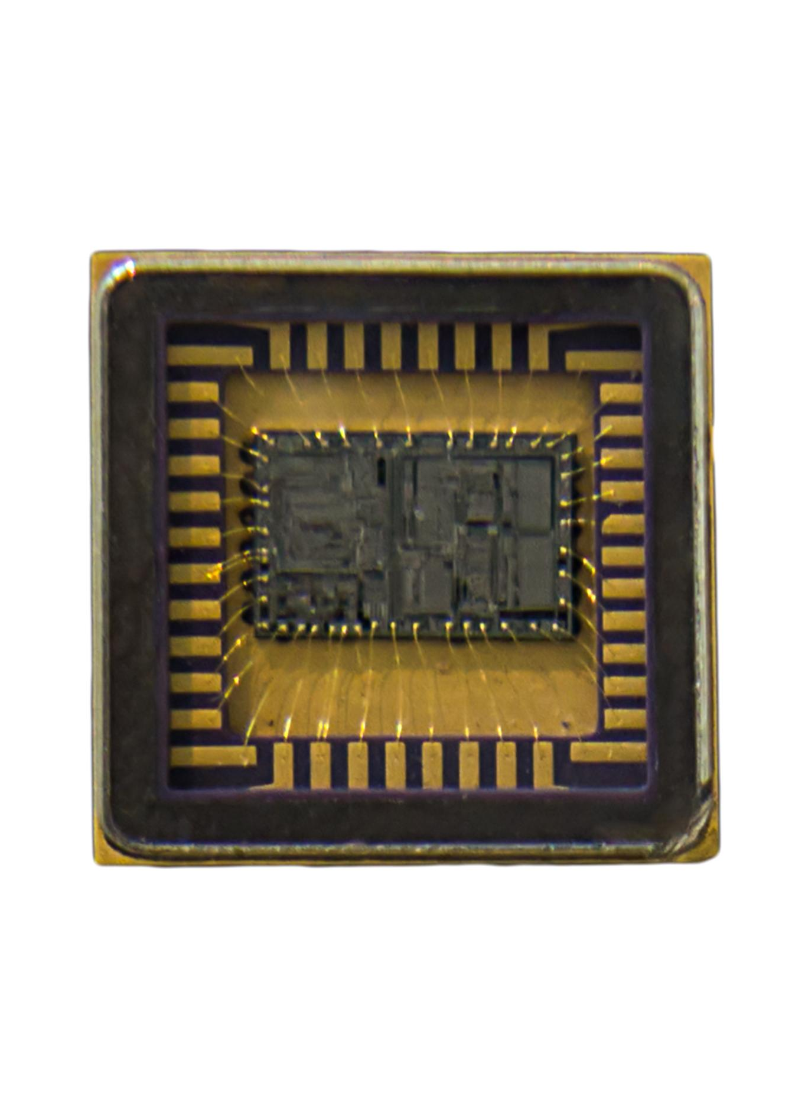
L’émulation en FPGA
Recréer vs Simuler le Matériel
La technologie FPGA recrée le matériel avec une précision au niveau des composants, tandis que l’émulation logicielle simule le matériel en se concentrant sur le rendu final.
Flexibilité
La technologie FPGA a une flexibilité limitée en termes d’options matérielles, tandis que l’émulation logicielle offre des options matérielles plus flexibles.
Précision
La technologie FPGA offre une grande précision, tandis que l’émulation logicielle a une précision limitée.
Notes:
" FPGA | Software Emulation Recreates hardware | Simulates hardware Component-level precision | Focus on final output Limited flexibility | Flexible hardware options High accuracy | Limited accuracy"

Slide 9
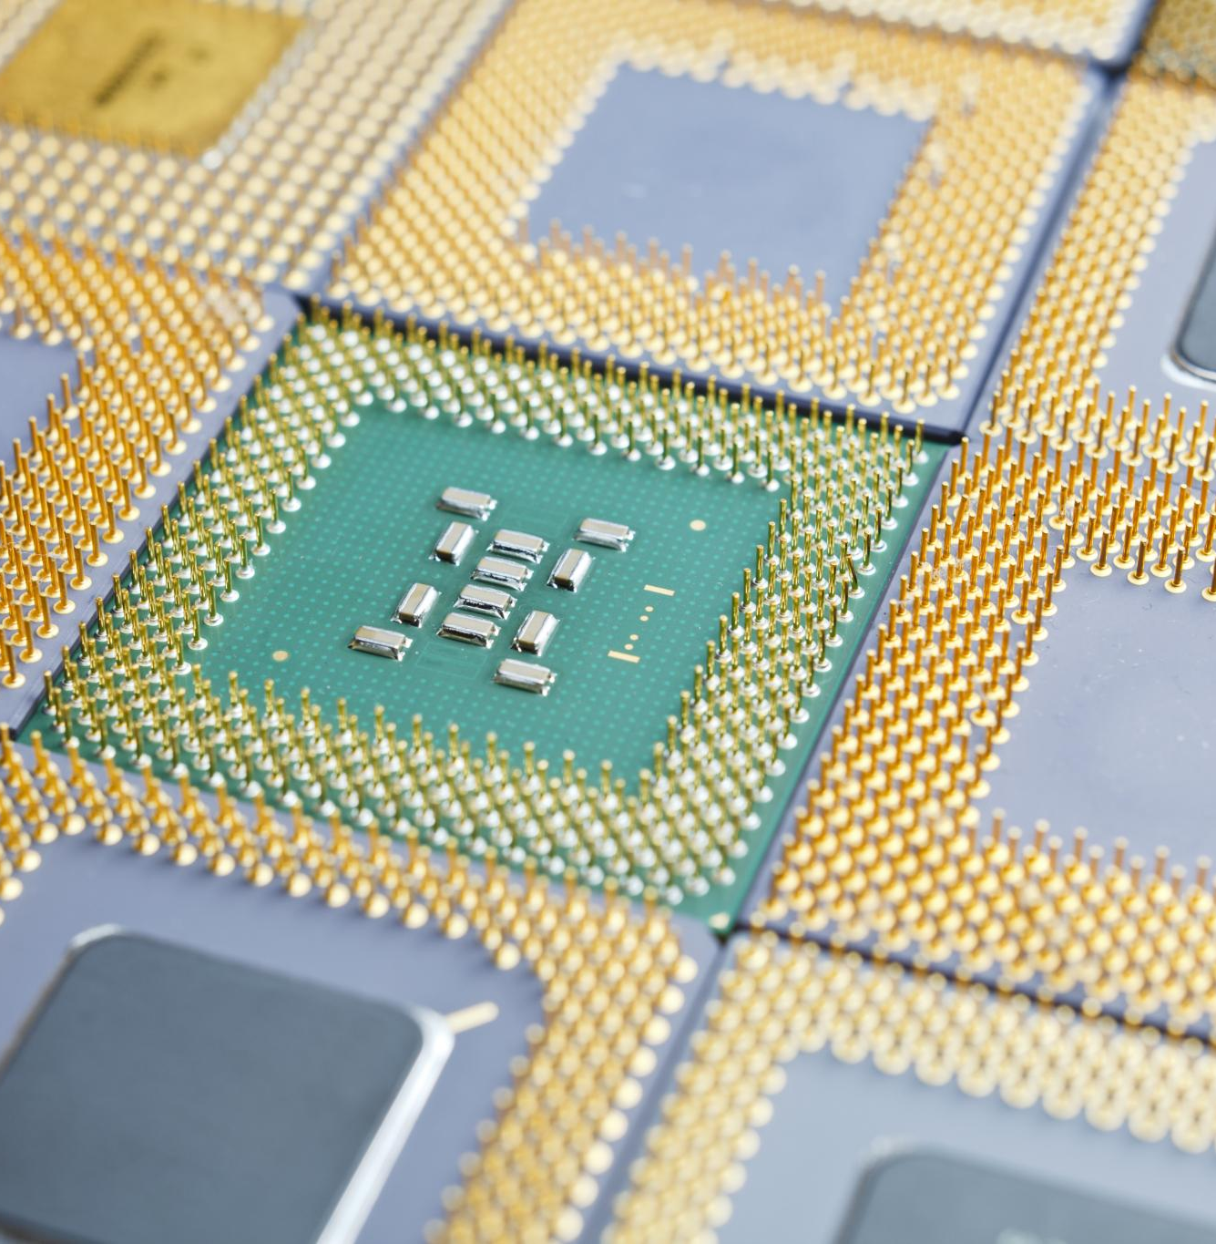
FPGA vs Émulation: Synthèse des Différences
Approche matérielle VS logicielle :
FPGA recrée le matériel au niveau des composants.
L’émulation simule le matériel en se concentrant sur le résultat final.
Précision :
FPGA offre une précision matérielle et une reproduction fidèle du hardware d’origine.
L’émulation peut présenter des écarts mineurs dans la reproduction des timings et des performances.
Flexibilité :
FPGA est limité aux configurations spécifiques de matériel.
L’émulation est flexible et fonctionne sur une grande variété de plateformes.
Latence :
FPGA réduit la latence et recrée l’expérience de jeu d’origine.
L’émulation peut introduire des latences dues aux différences entre le hardware moderne et le hardware original.
Complexité de développement :
Le développement pour FPGA nécessite une connaissance approfondie du matériel.
L’émulation est plus orientée logiciel, avec des ajustements plus simples pour différents systèmes.
Coût :
Les solutions FPGA peuvent être plus coûteuses en termes de matériel.
L’émulation est généralement plus abordable avec du matériel commun comme des PC ou des Raspberry Pi.
Notes:
This slide will compare FPGA technology and software emulation in terms of their underlying approach, fidelity and performance, and development process. It will explain how FPGA technology recreates hardware at a component-level precision while software emulation simulates hardware with a focus on final output. The slide will also compare the flexibility and development complexity of FPGA technology and software emulation.

Slide 10

Développer un Core en FPGA
Notes:
This slide will outline the steps involved in FPGA core development using the Q*bert example. It will cover selecting the core, gathering documentation, simulating components, porting to MiSTer, debugging, and release.

Slide 11
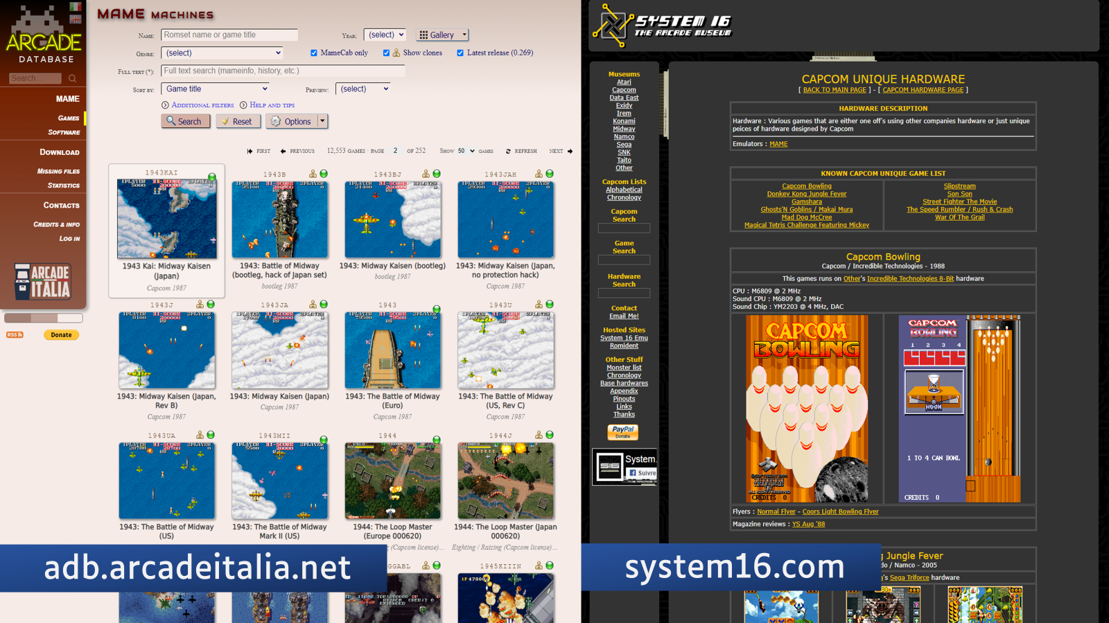
Notes:
Recherche de jeux ou systèmes sur arcaditalia et system16.com

Slide 12
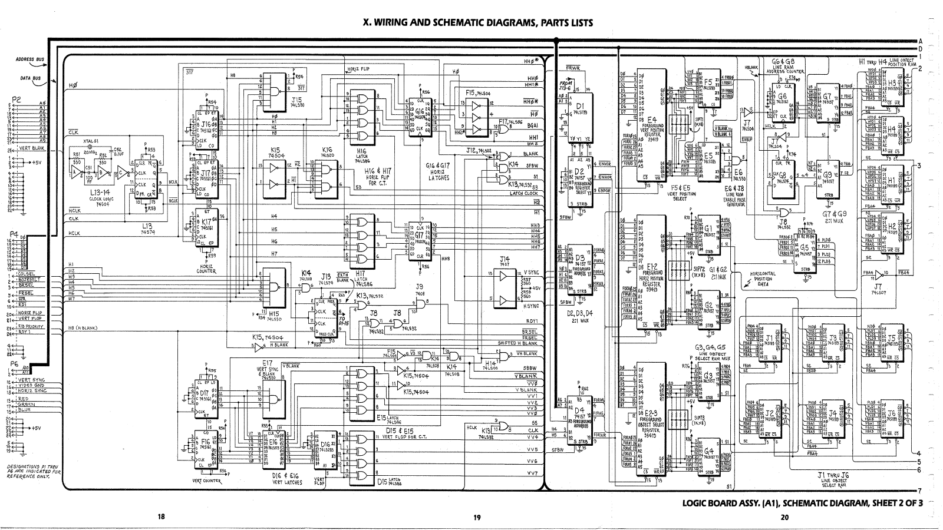
Notes:
recherche de documentation, manuels, schémas électroniques et première étude des schémas pour voir si il y a des composants customs ou des PLD/PALs

Slide 13
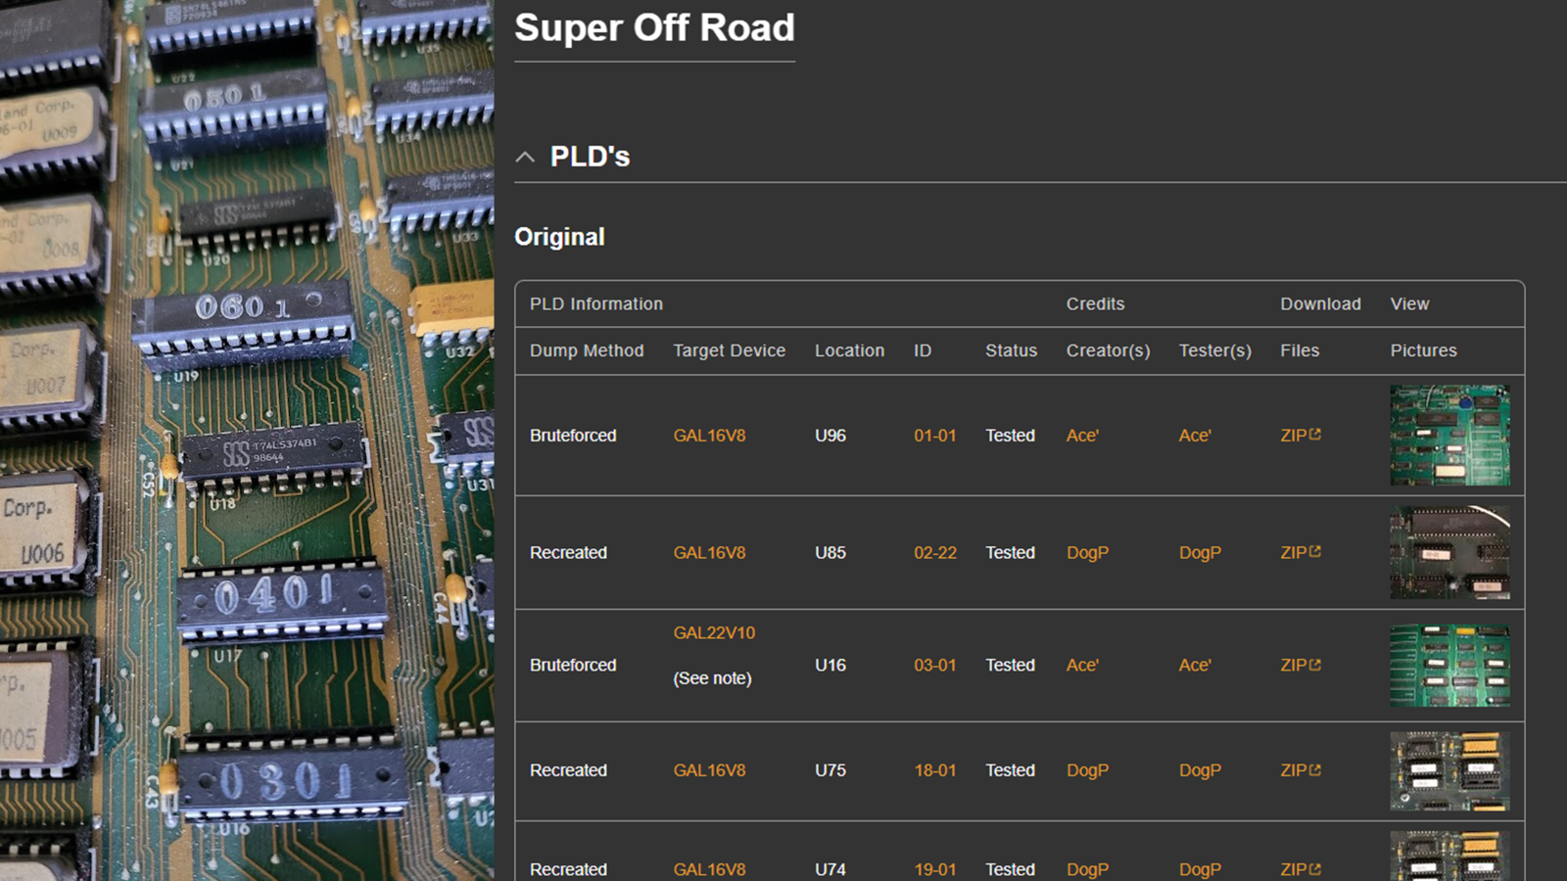
Notes:
Si PAL ou PLD, recherche sur PLD Archive (à gauche il s’agit d’une photo que j’ai prise des PAL de Super Off Road). Si possible, on récupère le matériel d’origine ici, c’est utile pour vérifier la logique avec un analyseur logique ou juste pour faire des “ping” des pistes avec un multimètre

Slide 14

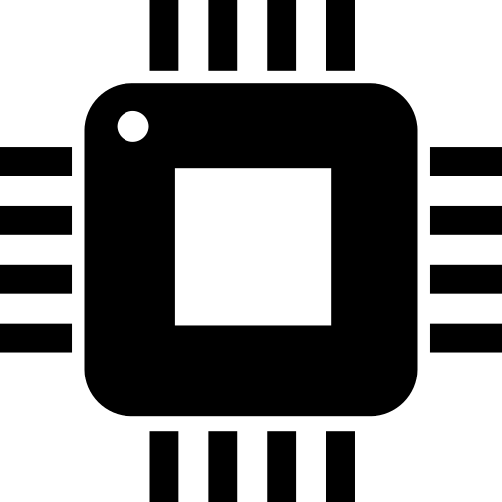

VHDL

Slide 15
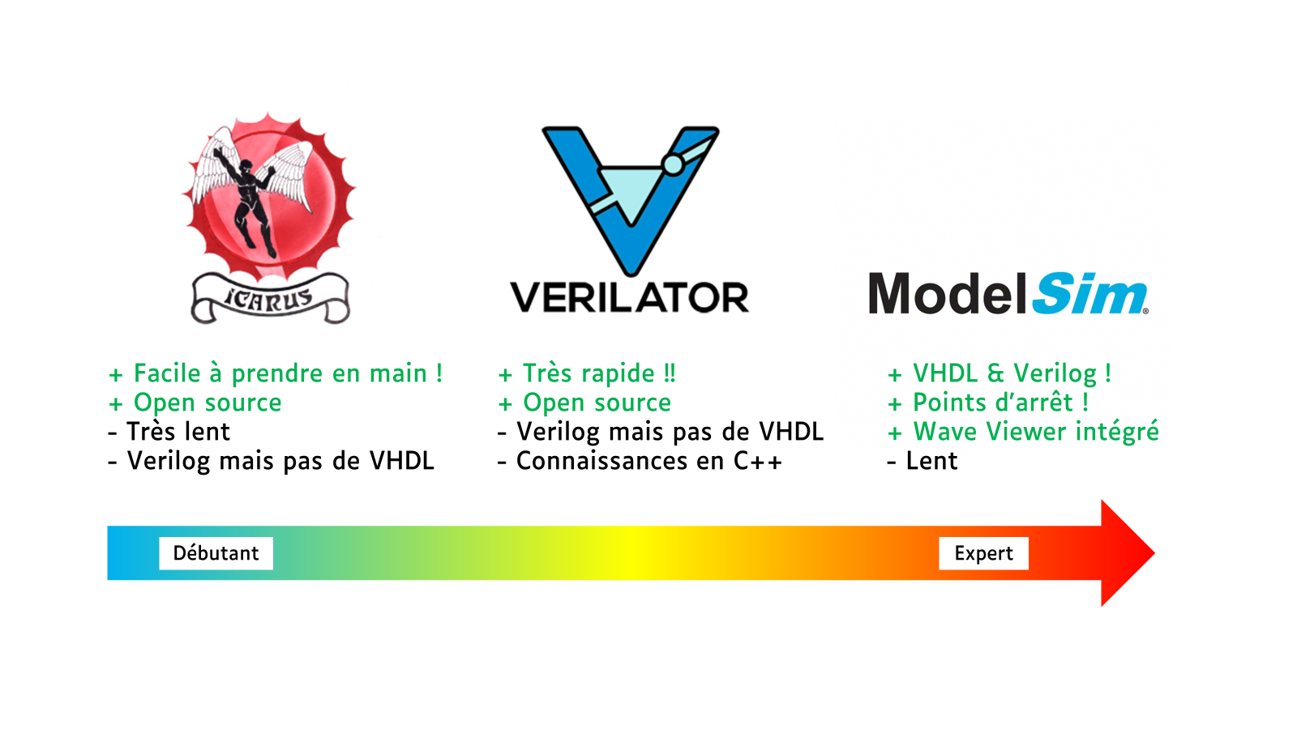
Notes:
Comparaison des simulateurs. Une compilation FPGA c’est entre 10 et 30 minutes, donc il faut un simulateur: 15 secondes max de compilation si c’est Verilator. Aucune avec les deux autres. Verilator = choix de presque tous les devs sur MiSTer car rapide et c++ = affichage virtuel avec SDL

Slide 16
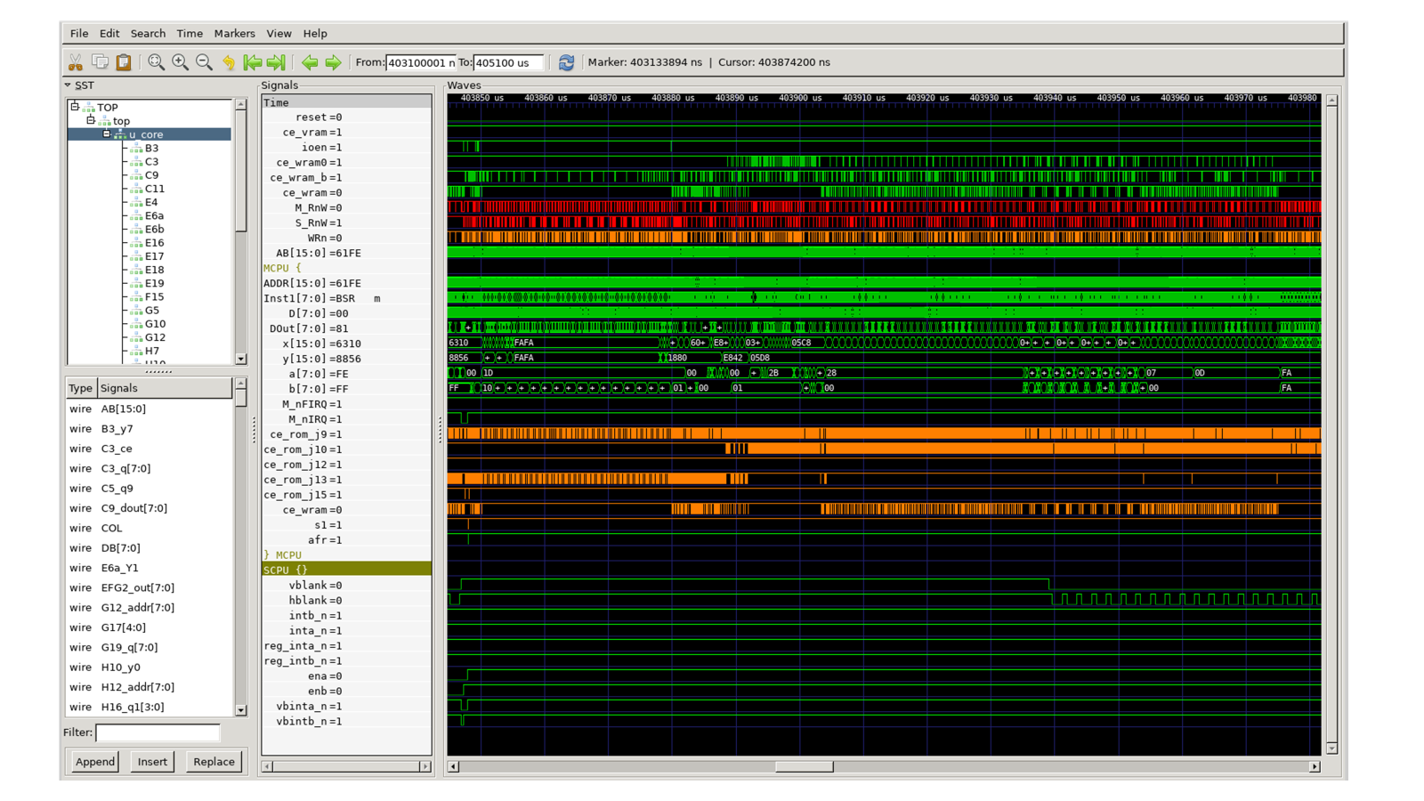
Notes:
GTKWave, open-source et gratuit, essentiel pour analyser le comportement de la simulation. Ici c’est le jeu Pandora’s Palace. La première étape en HDL c’est de créer toutes les mémoires (RAM/ROM), le CPU principal et ensuite le memory mapping.

Slide 17
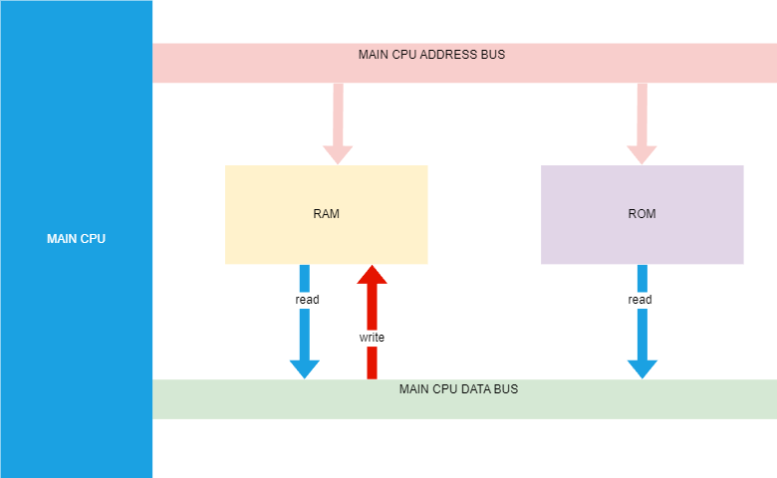
Notes:
Ce que tous les devs de cores ont en tête au début du projet. Un CPU, un bus d’adresse, un bus de données, une RAM et une ROM. C’est le principe de base de toutes les machines et on fait en sorte que cette partie fonctionne en premier.

Slide 18
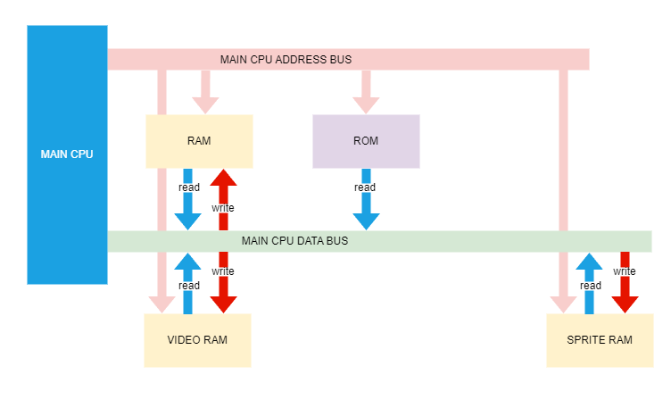
Notes:
On ajoute ensuite les RAM pour les tiles (vram ou vidéo RAM) et la RAM pour les sprites. C’est un design simplifié, souvent il y a un deuxième CPU chargé de gérer les tiles et les sprites.

Slide 19
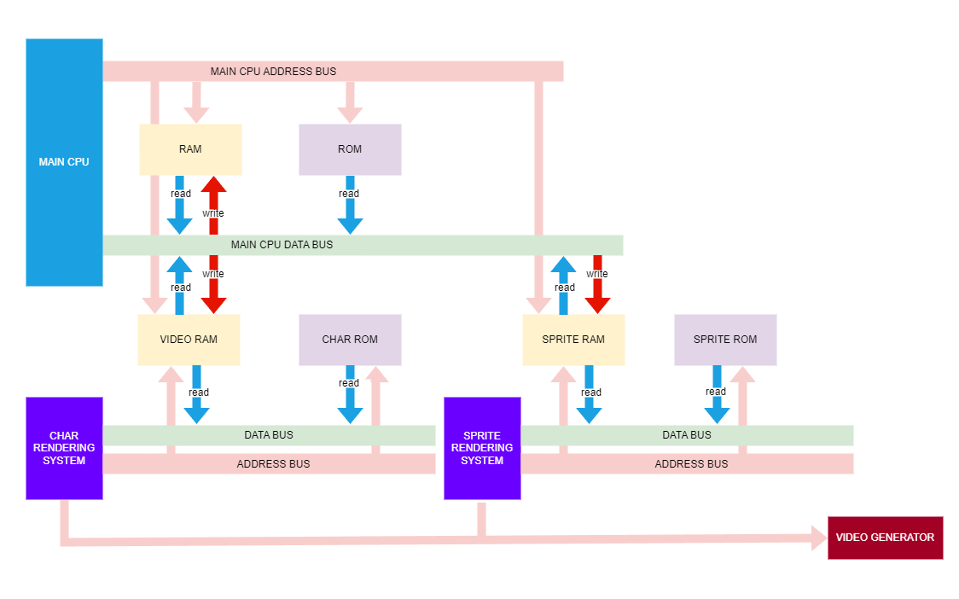
Notes:
Ensuite le sprite rendering system. Même chose, il est souvent plus complexe et a des mémoires RAM additionnelles (line-buffer).

Slide 20
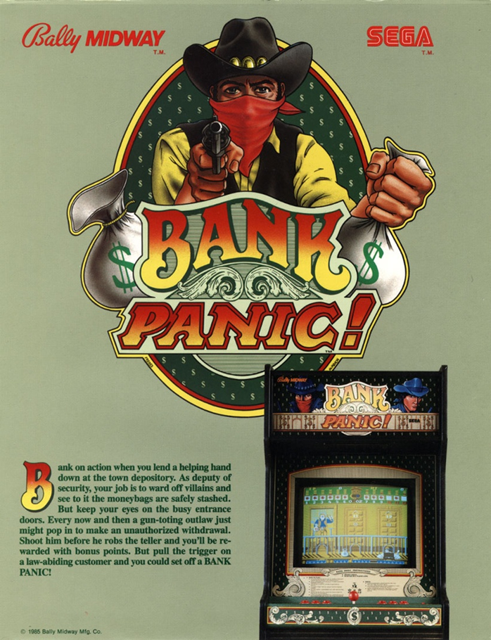
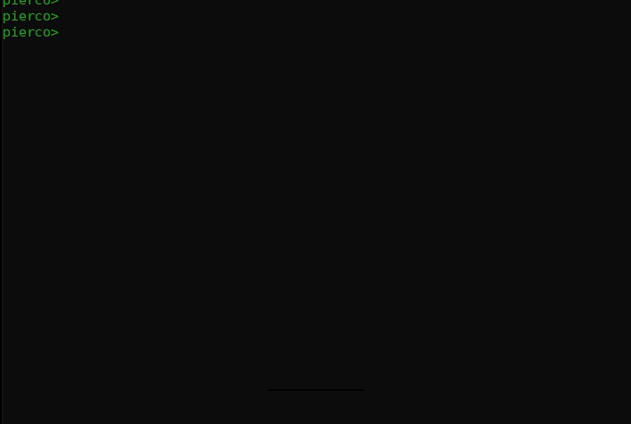
Notes:
Un exemple de simulation. La vidéo est x3. Je peux arrêter la simulation à n’importe quel moment avec CTRL+C et taper “trace 3” pour capturer un fichier wave dump de 3 millions de cycles, soit environs 8go, pour analyse avec GTKWave.

Slide 21
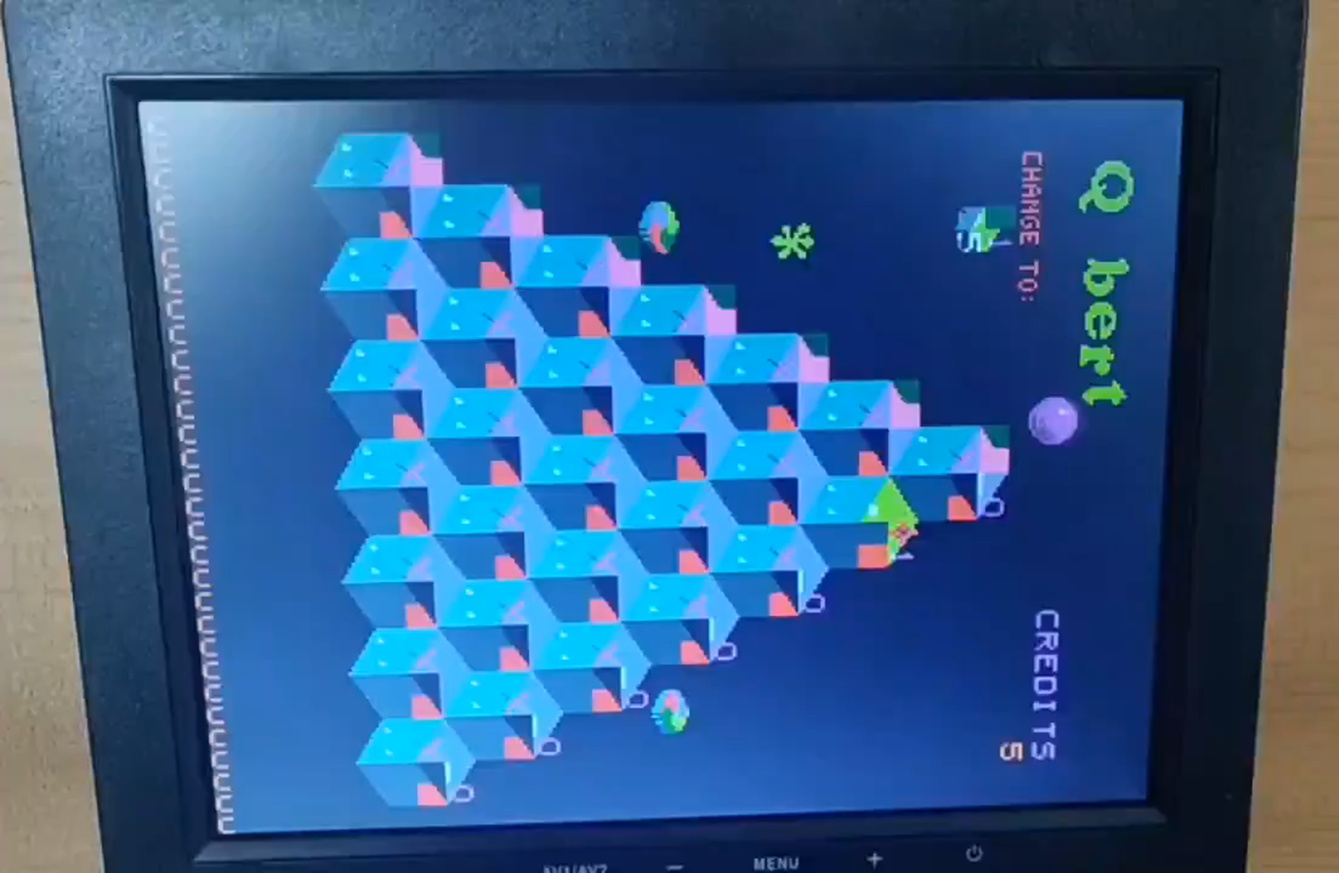
Notes:
Premier lancement de QBert sur MiSTer avec le mauvais décodage des tiles.

Slide 22
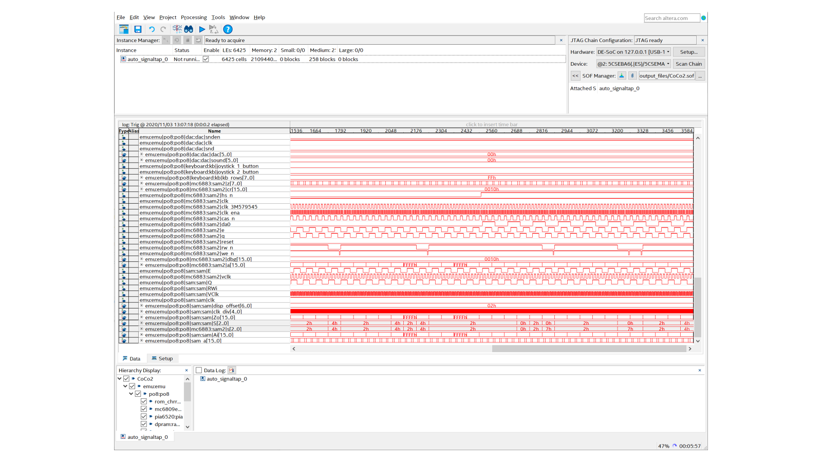

Notes:
Si il y a ce genre de problème, il faut utiliser SignalTap. Ici c’est un screenshot de l’ordinateur Coco2 (Tandy Color 2) fait par Alan, avec qui j’ai fait le core.

Slide 23
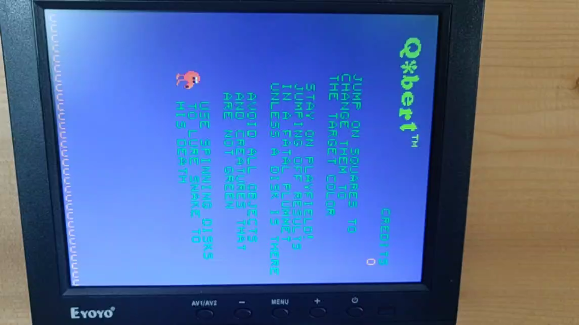
Notes:
Qbert qui se lance sur MiSTer avec le son et la plupart des bugs corrigés.

Slide 24
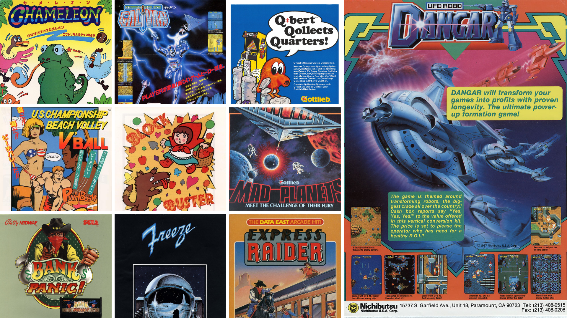
Notes:
quelques jeux d’arcade que j’ai porté sur MiSTer

Slide 25
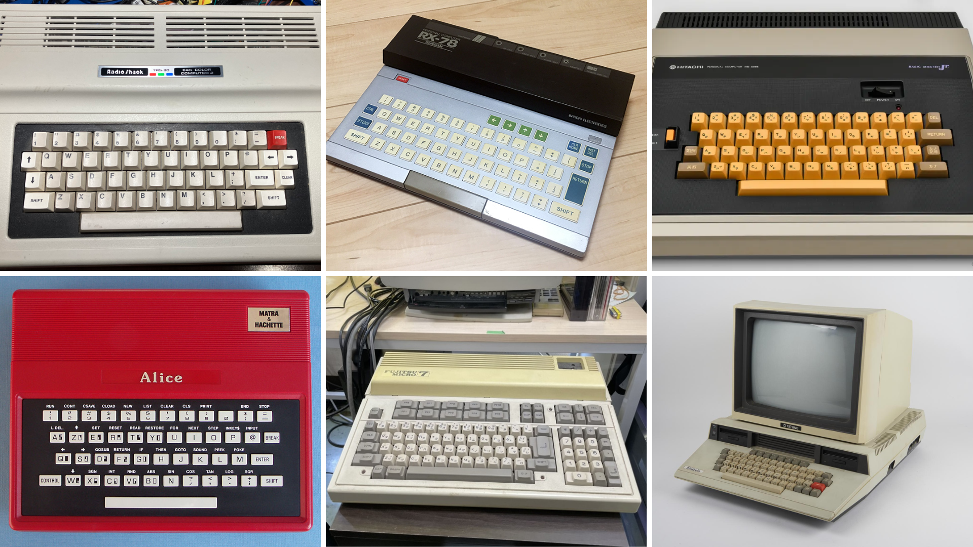
Notes:
Coco2 (Tandy Color 2) / Bandai RX-78 / Hitachi Basic Master JR
Matra Alice (MC-10 avec support pour les vraies cassettes via ADC) / FM-7 (WIP) / Tatung Einstein (2 modèles: TC01 & 256)

Slide 26
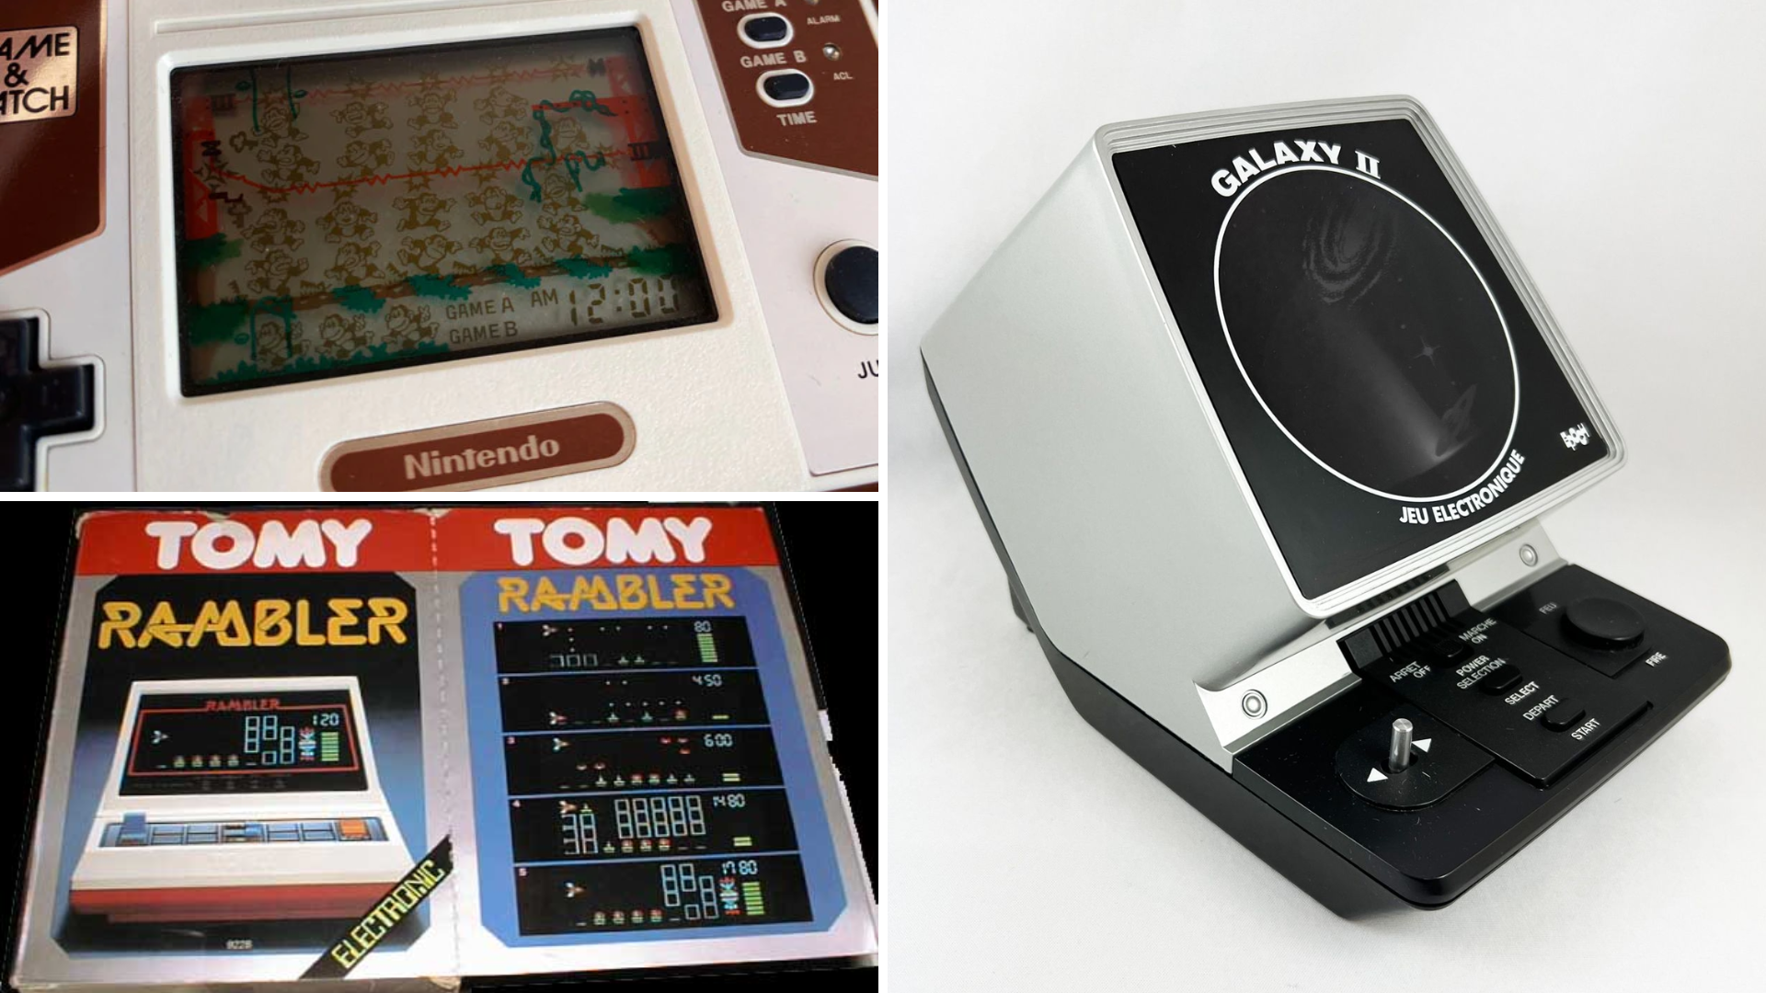
Notes:
Des jeux VFD et le Game & Watch

Slide 27

Aspects Pratiques et Perspectives Utilisateur

Slide 28
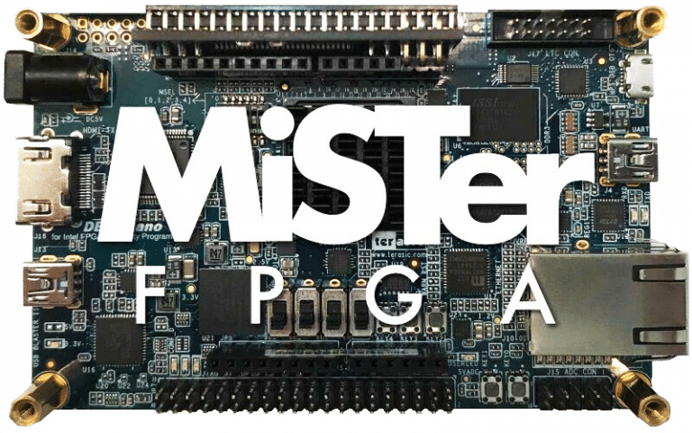
Ma rencontre avec le MiSTer en 2019
Comment je l’ai compris à l’époque où l’on entendait pas parler de FPGA ?
Les différences avec les solutions d’émulations que j’avais
Comment sentir la différence avec l’émulation ?
Notes:
This slide introduces key terms and concepts related to FPGA technology. The slide defines FPGA, core, ROM, PCB, CPU, RAM, ROM, BRAM, DSP blocks, HDL, and MRA. By understanding these terms, the audience will gain a better understanding of how FPGA technology works and how it differs from software emulation.

Slide 29
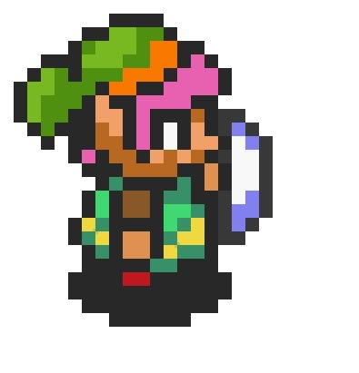
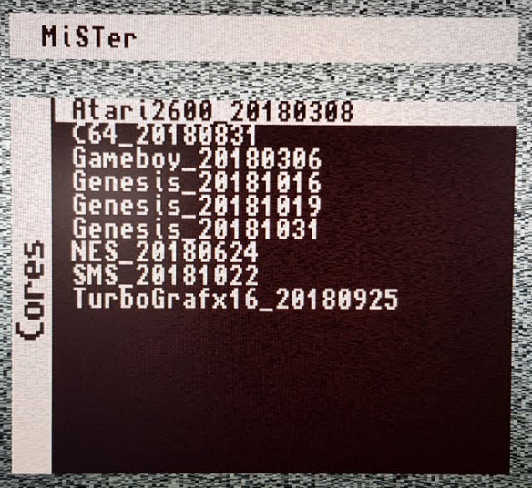
Les avantages et inconvénients
Rendu quasiment identique au hardware original
Beaucoup beaucoup de réglages pour customiser chaque core
Beaucoup beaucoup de filtres CRT pour un rendu au plus proche (LCD)
Une communauté très active, des mises à jour régulières, de nouveaux cores en développement.
Le prix
Le nombre de cores limités par rapport aux solutions d'émulations
La configuration un peu complexe
L’interface austère
Notes:
" FPGA | Software Emulation Recreates hardware | Simulates hardware Component-level precision | Focus on final output Limited flexibility | Flexible hardware options High accuracy | Limited accuracy"

Slide 30

Configuration et coûts
La configuration du MISTer:
outils principaux: MISTer Fusion / scripts / fichier mister.ini
L’évolution du coûts du MISTer
Les autres solutions FPGA:
Analogue (NT, NT Mini, Mega SG, Super NT, DUO, Pocket, …)
NES AVS
Tang Nano
Reproduction de PCB originales (GB, GBC, etc…)
Notes:
In this presentation, we explored the role of FPGA in retro gaming preservation and compared it with software emulation. We discussed how FPGA technology can be used to create accurate reproductions of classic gaming hardware and the user benefits of MiSTer FPGA. We also explained some key terms and concepts related to FPGA and compared FPGA with software emulation. Finally, we looked at some practical aspects of using FPGA solutions and the complexity of developing FPGA cores.

Slide 31
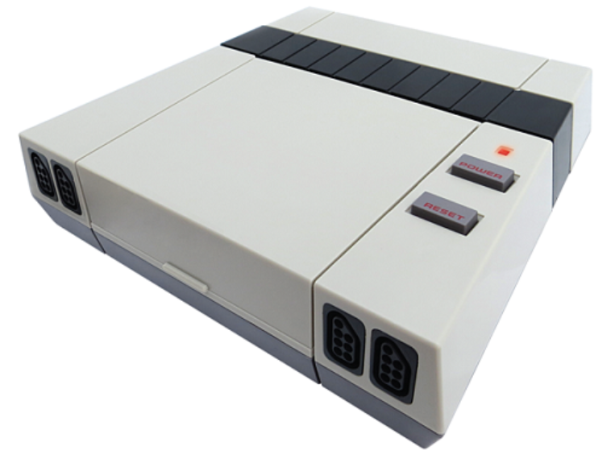
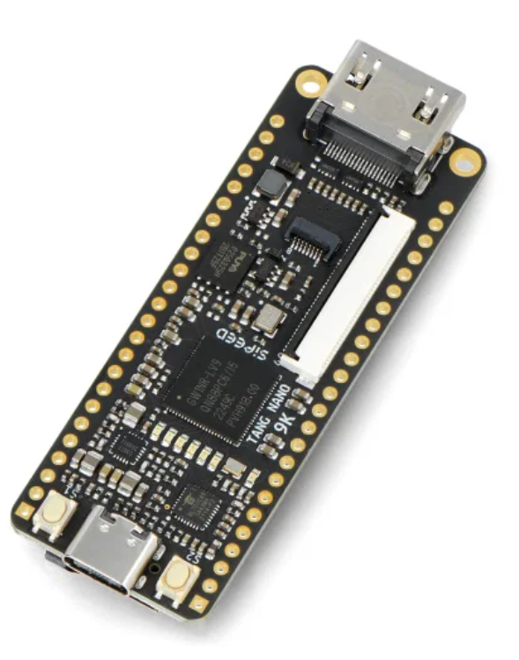
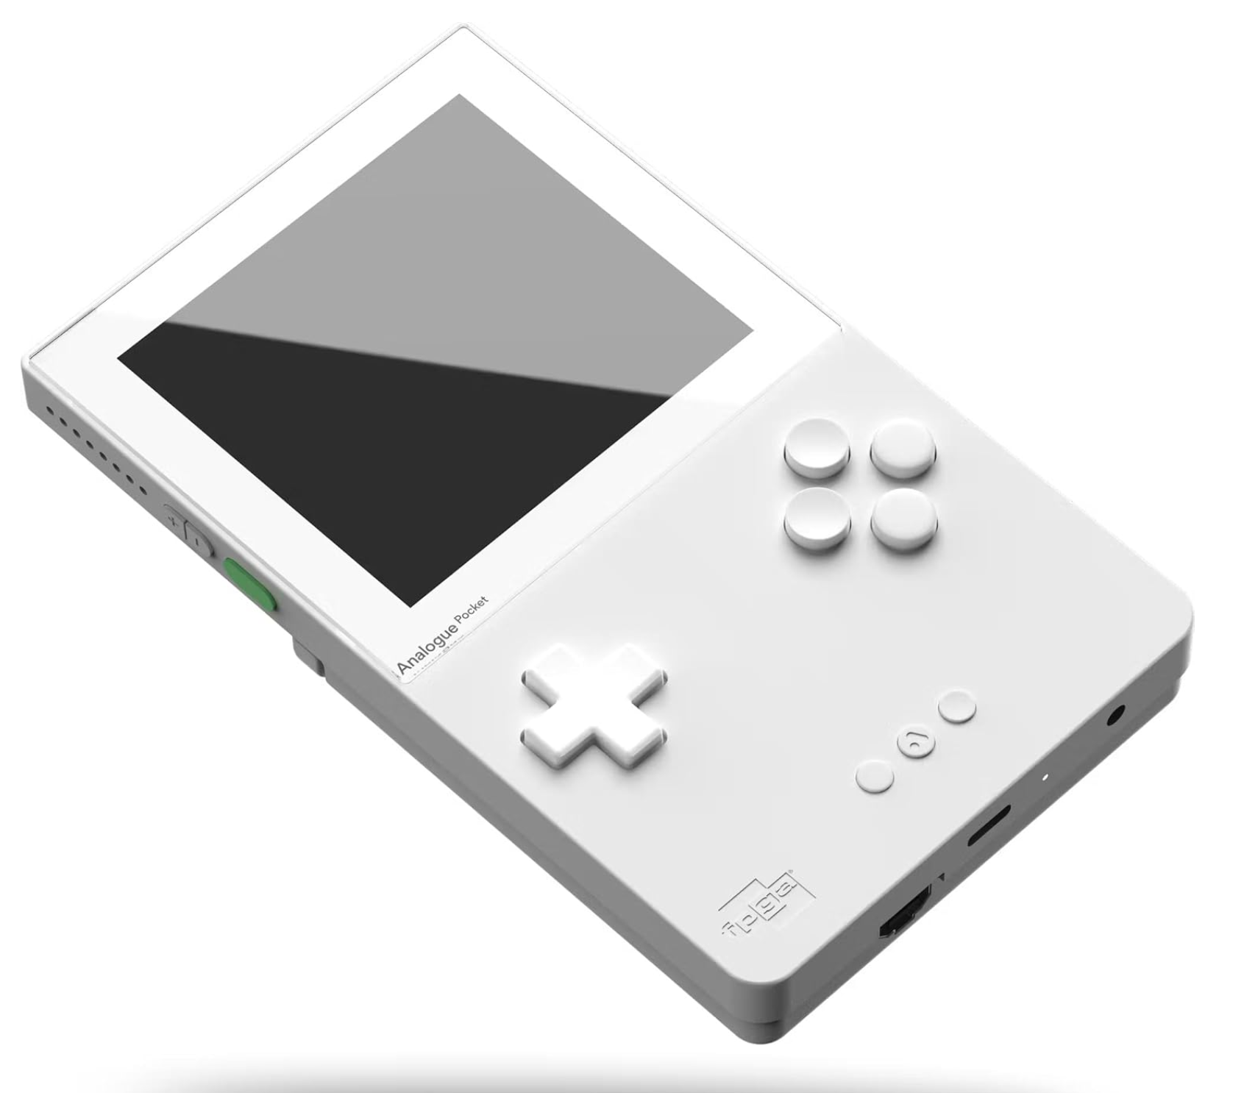
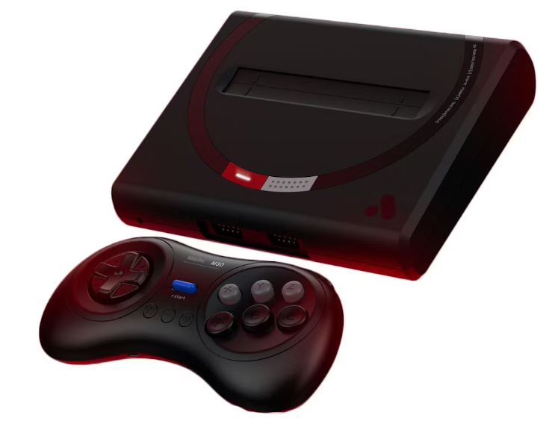
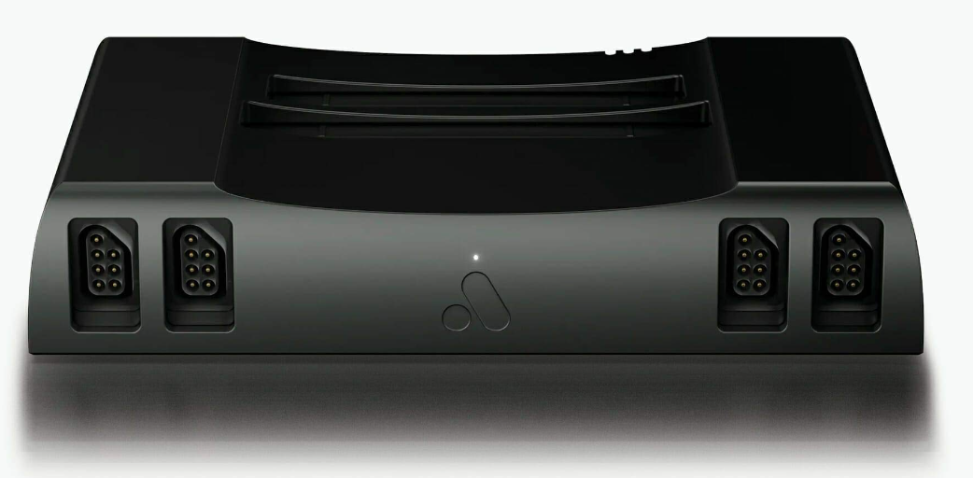
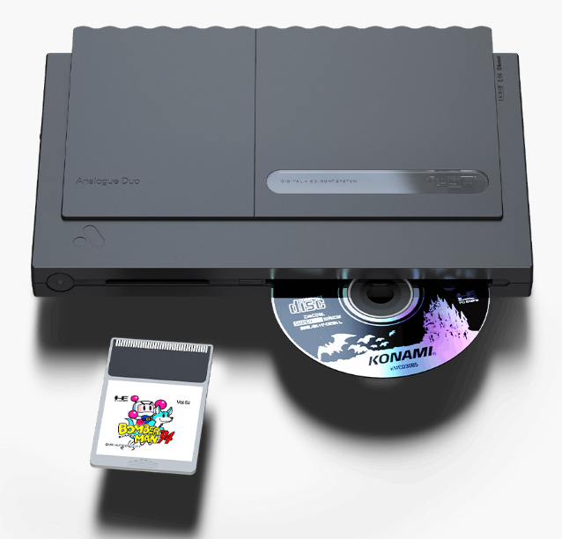
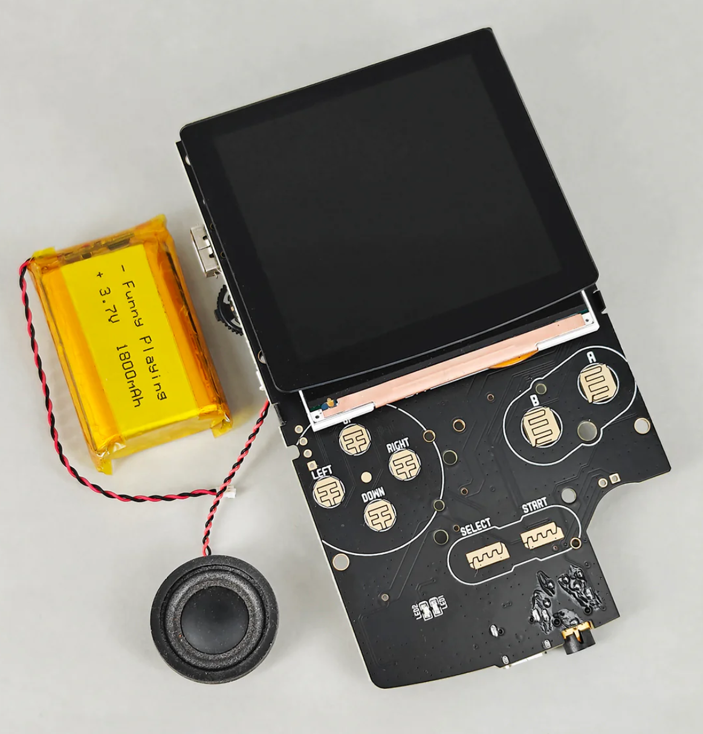
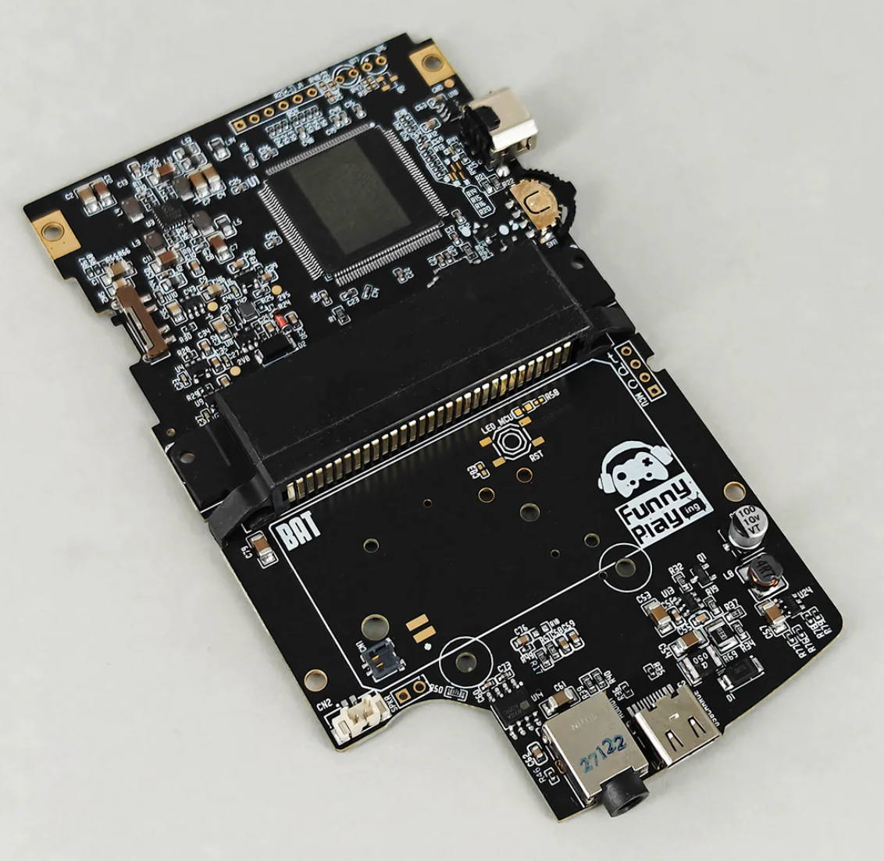
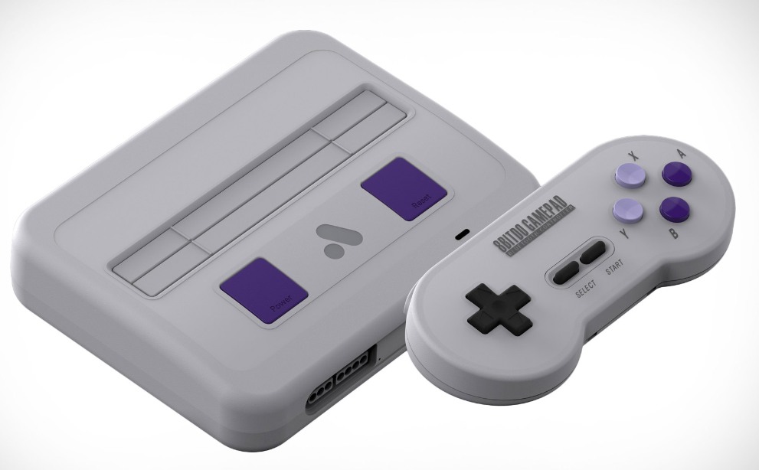

Slide 32
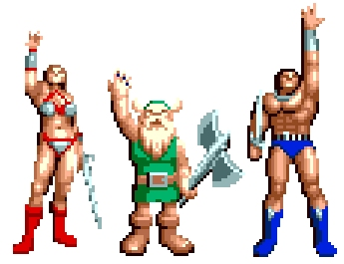
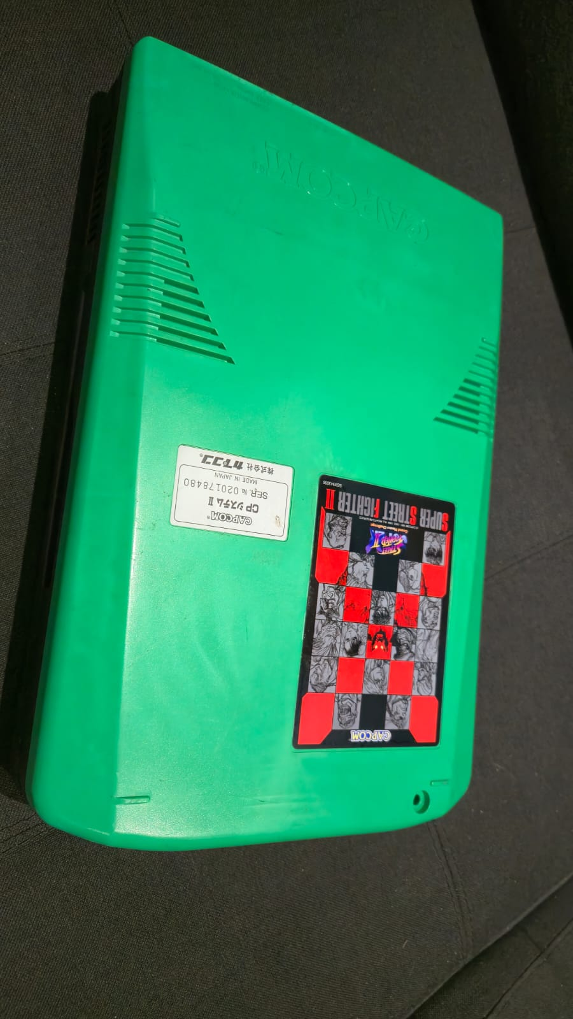
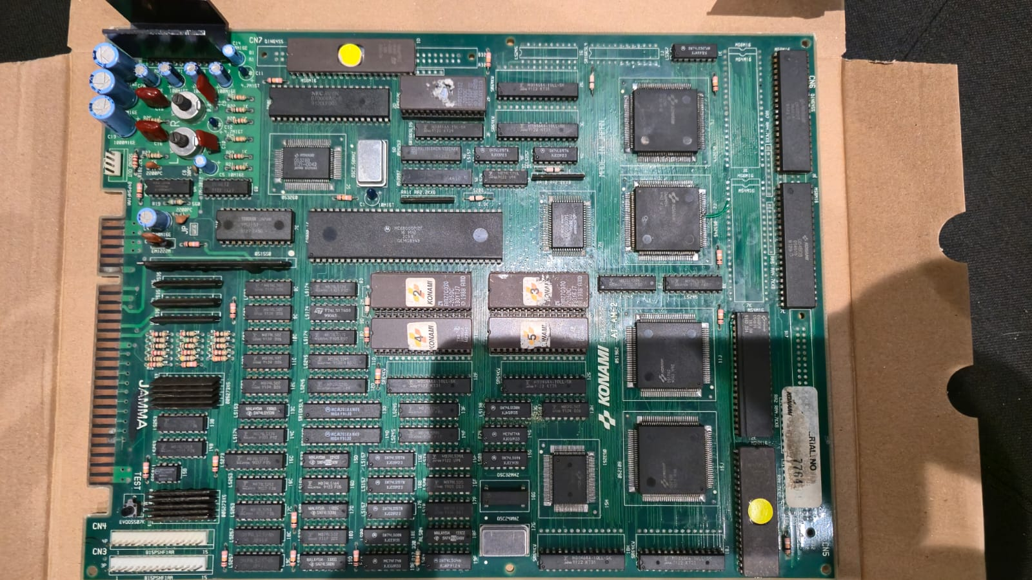
MiSTer FPGA et Arcade
MiSTer et connectique JAMMA
Systèmes émulés
Expérience utilisateur
Facilité de maintenance
Notes:
In this presentation, we explored the role of FPGA in retro gaming preservation and compared it with software emulation. We discussed how FPGA technology can be used to create accurate reproductions of classic gaming hardware and the user benefits of MiSTer FPGA. We also explained some key terms and concepts related to FPGA and compared FPGA with software emulation. Finally, we looked at some practical aspects of using FPGA solutions and the complexity of developing FPGA cores.

Slide 33

Conclusion
Le FPGA permet une préservation précise du rétro gaming en recréant le hardware original.
MiSTer FPGA rend cette technologie plus accessible, offrant une expérience authentique aux utilisateurs.
Contrairement à l’émulation logicielle, le FPGA se concentre sur la fidélité du hardware, mais il complète l’émulation plutôt que de la remplacer.
Le développement de cores FPGA est complexe, nécessitant des compétences en HDL et une compréhension approfondie des systèmes d’origine.
Le FPGA et l’émulation logicielle, ensemble, jouent un rôle essentiel dans la préservation du patrimoine vidéoludique pour les générations futures.
Notes:
In this presentation, we explored the role of FPGA in retro gaming preservation and compared it with software emulation. We discussed how FPGA technology can be used to create accurate reproductions of classic gaming hardware and the user benefits of MiSTer FPGA. We also explained some key terms and concepts related to FPGA and compared FPGA with software emulation. Finally, we looked at some practical aspects of using FPGA solutions and the complexity of developing FPGA cores.

Slide 34

Session de Questions / Réponses
Notes:
This slide will be the Questions and Answers session where Matt moderates the session and Pierco and Lars answer questions related to FPGA development and user experience.

Slide 35


Merci!
Merci d’avoir assisté à notre présentation, nous espérons que vous l’avez appréciée
Cette présentation est sur Github
Notes:
We would like to express our gratitude to all of you for attending our presentation and listening to what we had to say. Your attention and engagement is much appreciated and we hope you found the information we shared to be interesting and informative. Thank you again for being here today and we hope to see you soon.

